Slide 1

Materia: Estructura de datos
Trabajo práctico integrador: Cliente de correo electrónico - Entrega Final.
Comisión: 3
Profesor: Angel Leonardo Bianco
Grupo 11.
Alumnos: Brizuela Carla, Vergara Lucas.

Slide 2
Introducción al proyecto
Este proyecto consiste en el desarrollo de un servidor de mensajería simple, implementado en python. El sistema permite gestionar mensajes a través de diferentes carpetas y subcarpetas. A su vez permite enviar y recibir correos normales o con carácter de urgente.

Slide 3
Objetivos
Desarrollar un servidor de correo básico en python para gestionar mensajes, carpetas y prioridades mediante POO.
Implementar clases que representen usuarios, carpetas, mensajes y al servidor.
Diseñar un mecanismo para poder clasificar y mostrar mensajes normales y urgentes.
Implementar el movimiento de mensajes entre carpetas manteniendo sus prioridad.
Implementar la creación de carpetas en el caso que sea necesario.

Slide 4
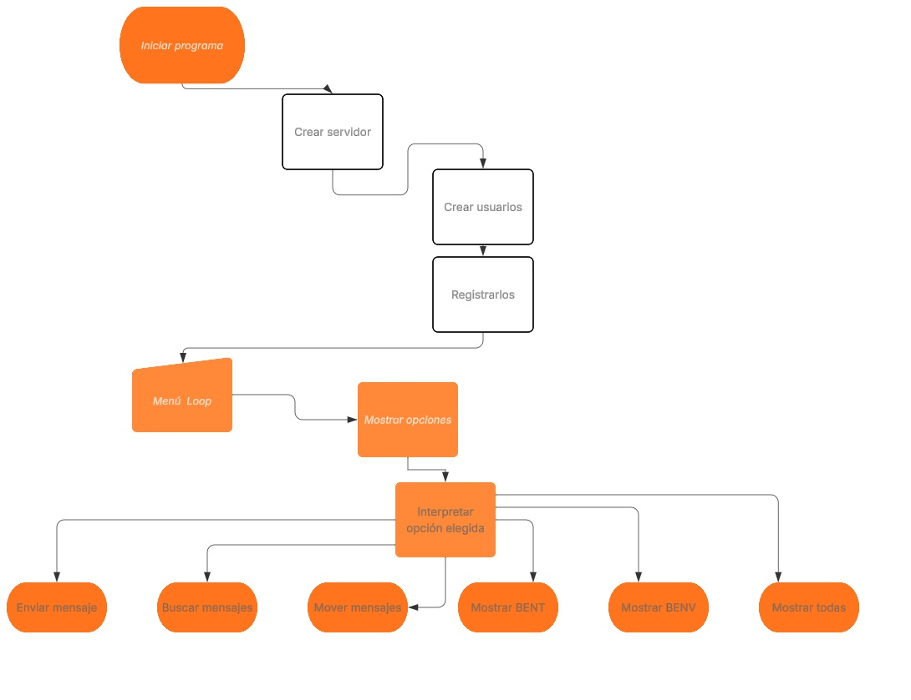
Diagrama de flujo

Slide 5
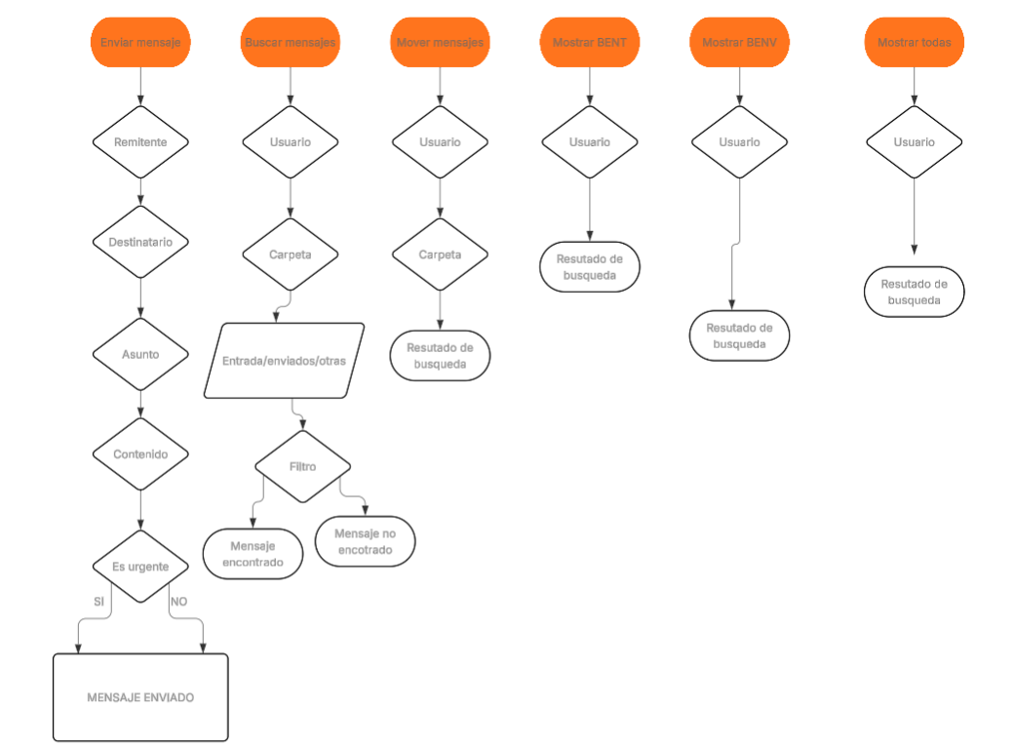

Slide 6
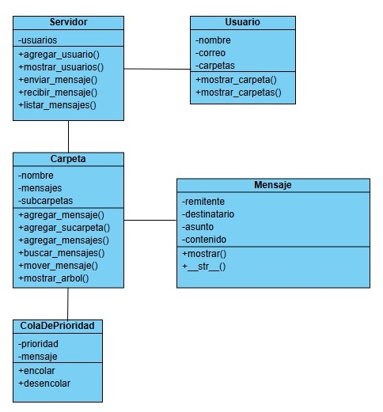
Diagrama de clases

Slide 7
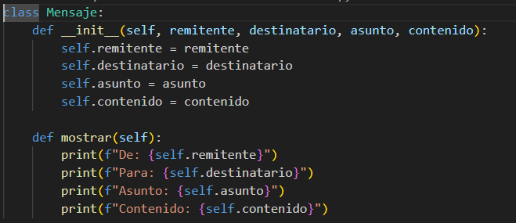
La primera clase que creamos fue la clase mensaje y su método mostrar.
Parámetros:
Remitente
Destinatario
Asunto
Contenido

Slide 8
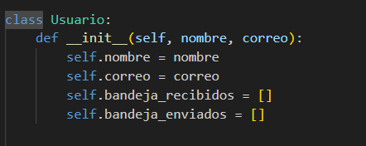
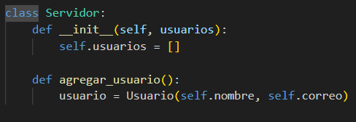
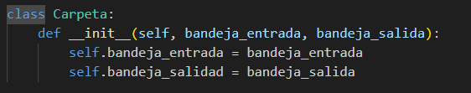
Luego la clase Usuario, carpeta y Servidor

Slide 9
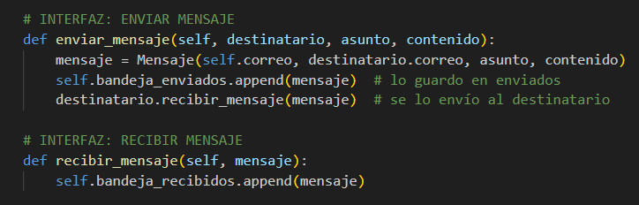
Creamos las interfaces de enviar y recibir mensaje

Slide 10
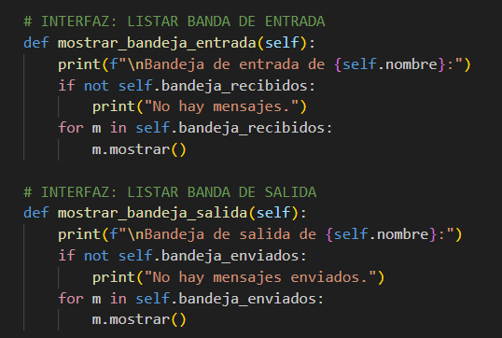
Creamos la interfaz de la bandeja de entrada y salida

Slide 11
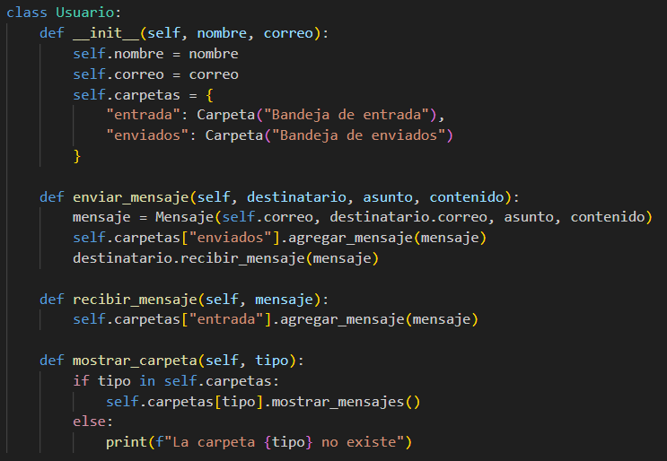
Cambiamos la clase Usuario

Slide 12
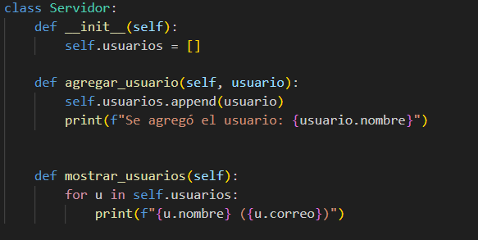
Cambios en la clase Servidor

Slide 13
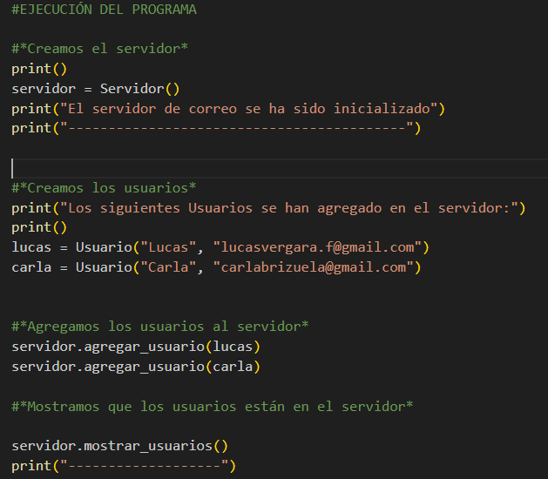
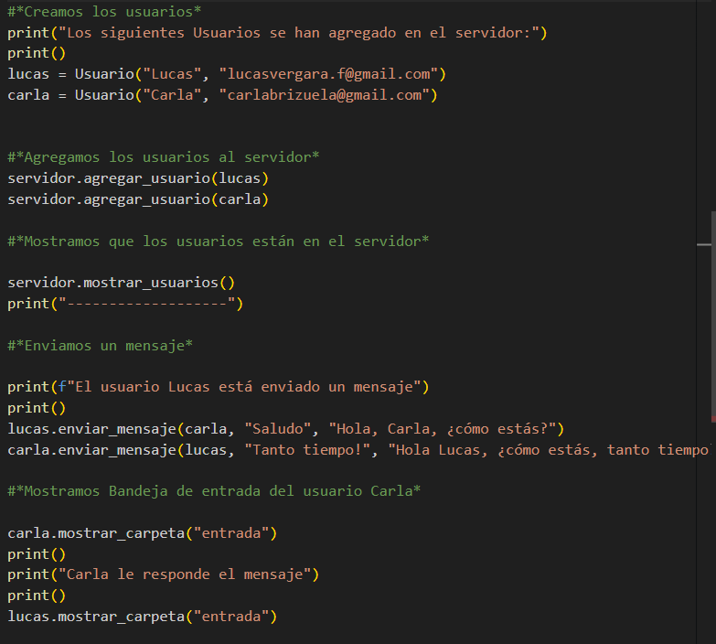
No teníamos un archivo MAIN.py

Slide 14
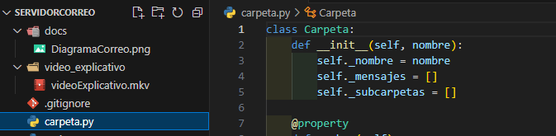
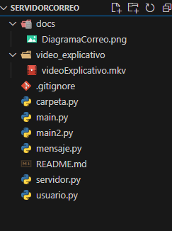
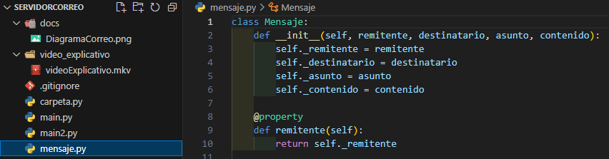
Modularización del proyecto

Slide 15
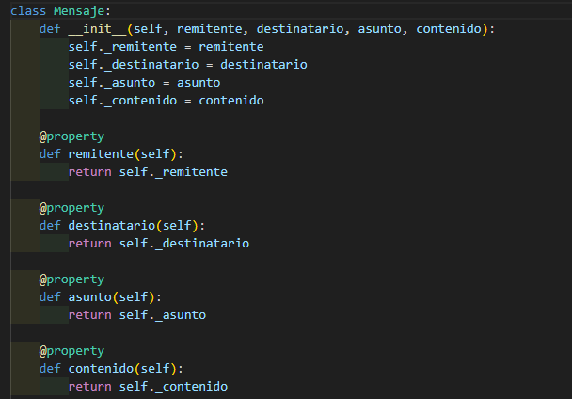
Encapsulamiento de clases

Slide 16
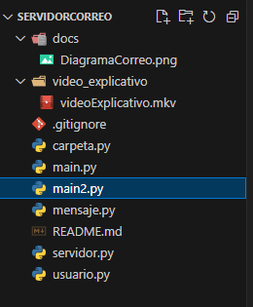
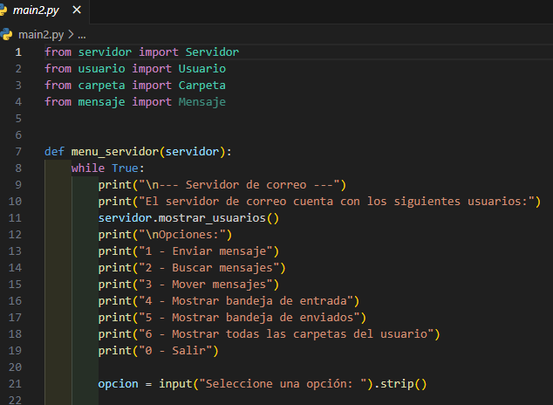
Main con línea de comandos

Slide 17
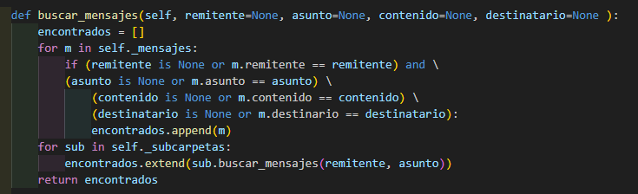
Buscar una nueva carpeta o subcarpeta mediante una función recursiva

Slide 18
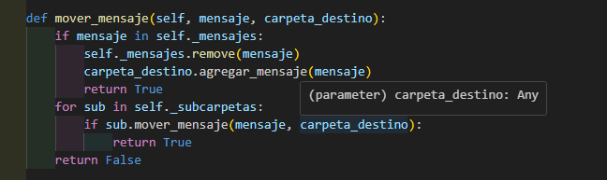
Mover carpeta recursiva

Slide 19
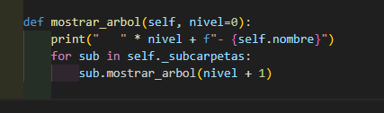
Mostrar árbol completo

